Slide 1
Особенности участия субъектов МСП в закупках крупнейших заказчиков

Slide 2
МЕРЫ ПОДДЕРЖКИ СУБЪЕКТОВ МСП
Финансовая поддержка
предоставление поручительств в рамках «Программы 6,5%» с максимальным снижением ставки
предоставление МСП-банком гарантий для участия в закупках и исполнения договоров в рамках Закона № 223-ФЗ
прямое кредитование МСП-банком субъектов МСП в целях участия в закупках
расширение сети банков-партнеров
Бизнес-навигатор
консолидация информации о всех формах поддержки (имущественной поддержке, специализированных продуктах банков, региональной инфраструктуре поддержки)
возможность выбора сферы бизнеса, города, района города, места расположения (территории);
возможность разработки примерного бизнес-плана, привязанного к конкретному месту (территории), а также шаблона бизнес-плана для самостоятельного заполнения
Закупки
формирование двухуровневой системы контроля закупок у субъектов МСП
повышение информированности о номенклатуре закупок
сокращенные сроки заключения договора и оплаты
формирование достоверных данных с использованием Единого реестра субъектов МСП
существенное наращивание объема закупок

Slide 3
Закупки у субъектов МСП
За 2016 год объем закупок у субъектов МСП составил 1,511 трлн рублей
(на основании данных, подтвержденных Федеральным казначейством, ФНС России)
СОСТОЯНИЕ 2017 ГОДА:
ОБЩИЙ ОБЪЕМ
ДОГОВОРОВ*
СРЕДНЯЯ ДОЛЯ
планируемых прямых закупок («спецторги», квота 10%)
НОМЕНКЛАТУРА
закупок у субъектов МСП
(от 10 до 89%), что
почти в 3 раза превышает установленную квоту (10%)
2,059
трлн руб.
31,2%
158 675
позиций
Взаимодействие
с заказчиками
58 заказчиков утвердили программы партнерства, участниками которых стали 1 442 субъекта МСП;
Корпорацией подписаны соглашения о взаимодействии с 40 крупнейшими заказчиками
ТОП-5 заказчиков-лидеров: ОАО «РЖД» (205,57 млрд руб.), ПАО «Ростелеком» (123,86 млрд руб.), АО «РЖДстрой» (77,6 млрд руб.), ПАО «НК «Роснефть» (72,29 млрд руб.), ПАО Сбербанк (63,63 млрд руб.)
Взаимодействие
с регионами
ТОП-5 регионов – лидеров: город Москва (748,95 млрд руб.), город Санкт-Петербург (191,08 млрд руб.), Московская область (113,46 млрд руб.), Ханты-Мансийский автономный округ - Югра (82,09 млрд руб.), Свердловская область (75,34 млрд рублей),
Источник: результаты оценки и мониторинга соответствия, данные реестра договоров, заключенных по результатам закупок, сведения, размещенные в ЕИС, сведения, полученные от крупнейших заказчиков

Slide 4
Этапы расширения перечней крупнейших заказчиков
Этапы расширения перечней крупнейших заказчиков
(за период с 2015 года по 2017 год, с учетом прогноза расширения на 2018 год)
Количество заказчиков
В соответствии с поручением Президента Российской Федерации В.В. Путина о поэтапном расширении перечня заказчиков в 2018 году планируется расширить такой перечень (более чем на 1000 заказчиков),
что позволит обеспечить объем закупок у субъектов МСП на сумму не менее 3 трлн рублей.
*В целях дальнейшего расширения доступа субъектов МСП к закупкам крупнейших заказчиков в соответствии с поручением Президента Российской Федерации В.В. Путина от 6 октября 2017 г. № Пр-2042, данным по итогам встречи Президента Российской Федерации с представителями российских деловых кругов и объединений 21 сентября 2017 года, и поручением Первого заместителя Председателя Правительства Российской Федерации И.И. Шувалова от 03 октября 2017 г. № ИШ-П13-6541 Корпорация приняла участие в подготовке предложений по внесению изменений в акты Правительства Российской Федерации, необходимых для дальнейшего увеличения перечня крупнейших заказчиков
4

Slide 5
Информация о закупках у субъектов МСП на территории Северо-Кавказского федерального округа (по состоянию на 16.12.2017)
Общая цена договоров, млрд рублей
Общее количество и цена договоров
Регион | Сумма | Договоры | Поставщики | Заказчики
Ставропольский край | 7 399 187 753,06 | 731 | 337 | 92
Чеченская Республика* | 2 520 631 596,18 | 79 | 28 | 14
Республика Дагестан | 2 404 270 762,06 | 127 | 56 | 24
Республика Северная Осетия-Алания | 442 561 477,75 | 48 | 34 | 11
Кабардино-Балкарская Республика | 227 265 724,89 | 53 | 26 | 11
Карачаево-Черкесская Республика | 196 888 005,64 | 16 | 10 | 7
Республика Ингушетия* | 62 538 506,10 | 12 | 7 | 6
Информация о закупках у субъектов МСП крупнейшими заказчиками
Тип заказчика | Сумма | Договоры
103 конкретных федеральных | 760 730 194,07 | 644
231 конкретный региональный | 1 480 553 976,86 | 168
85 отдельных федеральных | 4 165 487 908,11 | 254

Slide 6
Результаты анализа договоров, заключенных с субъектами МСП, зарегистрированных на территории Республики Дагестан
6

Slide 7
ПЕРВООЧЕРЕДНЫЕ МЕРОПРИЯТИЯ
ПО УВЕЛИЧЕНИЮ ДОЛИ ЗАКУПОК У СУБЪЕКТОВ МСП
Снижение затрат на прохождение добровольной сертификации
выявление проблем, возникающих у субъектов МСП при прохождении добровольной сертификации
внесение изменений в законодательство РФ в целях снижения затрат субъектов МСП на прохождение добровольной сертификации
с 1 июня 2018 г. уступка права денежного требования по договорам, заключенным по результатам торгов возможна любыми лицами, независимо от принадлежности к субъектам МСП ( «О внесении изменений в части первую и вторую Гражданского Федеральный закон от 26 июля 2017 г. № 212-ФЗ кодекса Российской Федерации и отдельные законодательные акты Российской Федерации»)
Расширение практики использования факторинга
Расширение перечня крупнейших заказчиков
актуализация перечней конкретных и отдельных заказчиков
Расширение номенклатуры закупок у субъектов МСП
увеличение количества производственных номенклатурных позиций (в первую очередь, высокотехнологичных, инновационных), предлагаемых для закупки у субъектов МСП
Повышение информированности
о закупках
использование функционалов Единого реестра субъектов МСП и Бизнес-навигатора Корпорации
проведение совместно с крупнейшими заказчиками обучающих семинаров
размещение актуальной информации на информационных ресурсах
Развитие поставщиков
реализация программ льготного лизинга промышленного оборудования для субъектов МСП

Slide 8
ФИНАНСОВАЯ ПОДДЕРЖКА СУБЪЕКТОВ МСП
Гарантийная поддержка субъектов МСП
(выдача независимых гарантий и поручительств)
1
2016 год:
Объем выданных гарантий и поручительств в рамках НГС составил 100,08 млрд руб.
Объем финансирования субъектов МСП, полученный с участием гарантийной поддержки НГС - 172 млрд руб.
СОСТОЯНИЕ 2017 ГОДА: Объем выданных в 2017 г. гарантий и поручительств в рамках НГС – 127,41 млрд руб.*
К концу 2018 года (нарастающим итогом за 2016 - 2018гг.): целевой показатель – 500,00 млрд руб. .
К концу 2017 года: целевой показатель – 185,00 млрд руб. .
Объем финансирования субъектов МСП с участием гарантийной поддержки НГС – 209,02 млрд руб.*
Программа стимулирования кредитования субъектов МСП («Программа стимулирования кредитования»)
2
7 июля 2017 года Банк России принял решение об увеличении лимита Программы стимулирования кредитования
со 125 до 175 млрд рублей
Ключевые условия Программы
Приоритетные отрасли
сельское хозяйство,
обрабатывающее производство,
производство и распределение электроэнергии, газа и воды,
строительство,
транспорт и связь,
туристская деятельность,
здравоохранение,
сбор, обработка и утилизация отходов,
Процентная ставка – 10,6% для субъектов малого предпринимательства и 9,6% - для субъектов среднего предпринимательства
Срок льготного фондирования до 3 лет (срок кредита может превышать срок льготного фондирования)
Размер кредита: от 5 млн руб. до 1 млрд руб. (общий кредитный лимит на заемщика - до 4 млрд руб.)
8

Slide 9
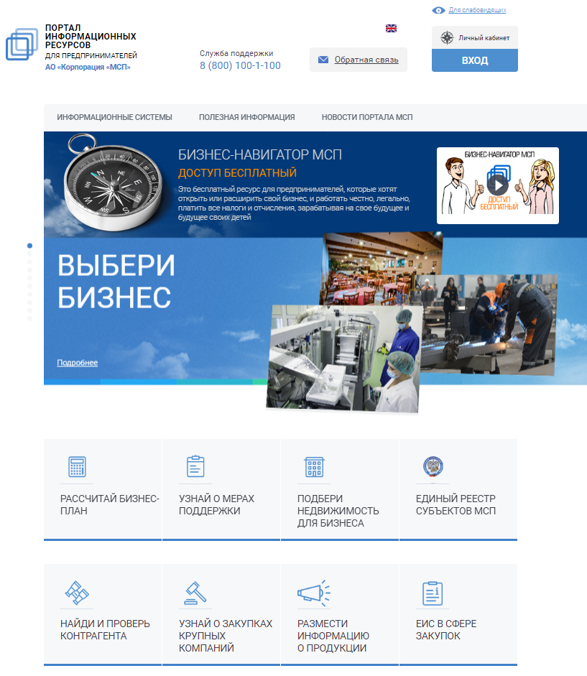
Бизнес навигация для МСП
Для получения
бесплатного доступа
к сервисам необходимо:
С помощью сервисов
Портала Бизнес-навигатора МСП пользователь может:
1
Зайти на Портал
Бизнес-навигатора МСП
по адресу: https://smbn.ru
Рассчитать примерный бизнес-план для одного из 90 видов бизнеса в 169 городах с населением более 100 тысяч человек.
Республика Дагестан
г. Махачкала, г. Каспийск
Найти банк, где можно взять кредит под гарантии Корпорации МСП.
Подобрать в аренду помещение для бизнеса.
Узнать о доступности известных и надежных франшиз.
Узнать о мерах поддержки малого и среднего бизнеса.
Быть в курсе планов закупок и конкурсов крупных заказчиков.
Найти и проверить контрагента.
Разместить объявление о своем бизнесе.
Получить доступ к новостным, аналитическим и иным материалам.
2
Пройти авторизацию
с использованием учетной записи портала госуслуг или заполнить форму регистрации
в Личном кабинете
3
Получить подтверждение авторизации
Работы по развитию и наполнению Бизнес-навигатора МСП в отношении 171 города с населением более 100 тыс. человек Корпорация МСП будет проводить своими силами и за счет собственных средств. С 2017 года сбор информации для расширения географии (свыше 171 города) может осуществляться органами государственной власти субъектов РФ и местного самоуправления самостоятельно согласно их приоритетам.
9
Notes:
9

Slide 10
ИСТОЧНИКИ ИНФОРМАЦИИ, необходимой для участия в закупках крупнейших заказчиков
Планы закупок крупнейших заказчиков у субъектов МСП
Перечни товаров, работ, услуг, закупаемых крупнейшими заказчиками у субъектов МСП
Положения о закупках крупнейших заказчиках
Информация о мерах финансовой поддержки (льготное финансирование, банковские гарантии), оказываемых Корпорацией субъектам МСП
Участие субъектов МСП в закупках отдельных видов юридических лиц по Федеральному закону № 223-ФЗ
Проведение обучающих семинаров для субъектов МСП 2016 - 2017
Официальный сайт Корпорации МСП
www.corpmsp.ru
Официальные сайты субъектов Российской Федерации
Единая информационная система (ЕИС)
Сайты общероссийских некоммерческих объединений, выражающих интересы субъектов МСП, Ассоциации региональных банков, отраслевых объединений
Официальный сайт единой информационной системы в сфере закупок товаров, работ, услуг для обеспечения государственных и муниципальных нужд
www.zakupki.gov.ru
Предоставление услуги через МФЦ
Бизнес – навигатор МСП
10

Slide 11
АЛГОРИТМ УЧАСТИЯ СУБЪЕКТОВ МСП В ЗАКУПКАХ ПО ФЕДЕРАЛЬНОМУ ЗАКОНУ № 223-ФЗ
Шаг 1
Проверка принадлежности к субъектам МСП
Единый реестр субъектов малого и среднего предпринимательства
Шаг 2
Выбор заказчика и номенклатуры закупки. Поиск извещений о закупке
Официальный сайт ЕИС www.zakupki.gov.ru. Поиск по предмету договора или по коду ОКПД2
Электронная торгово-закупочная площадка заказчика
Шаг 3
Изучение извещения и документации о закупке
Ознакомление с требованиями документации к участникам процедуры и предмету закупки
Шаг 4
Оформление заявки и комплекта документов
Соответствие заявки требованиям, указанным в документации о закупке
Шаг 5
Заключение договора
Заключение договора и его добросовестное исполнение
11

Slide 12
ОСОБЕННОСТИ УЧАСТИЯ СУБЪЕКТОВ МСП В ПРЯМЫХ ЗАКУПКАХ
ПЕРЕЧЕНЬ ТОВАРОВ, РАБОТ, УСЛУГ, закупаемых у субъектов МСП
начальная (максимальная) цена договора
< 200 млн. рублей
Начальная (максимальная) цена договора
от 200 млн. рублей до 400 млн. рублей
Заказчик ОБЯЗАН
Заказчик
ВПРАВЕ
1
Размер обеспечения заявки не может превышать 2% начальной (максимальной) цены договора (цены лота)
2
Размер обеспечения исполнения договора не может превышать 5% начальной (максимальной) цены договора (цены лота), если договором не предусмотрена выплата аванса
3
Срок заключения договора должен составлять не более 20 рабочих дней с даты подведения итогов такой закупки
4
30 дней - предельный срок оплаты договора для всех способов закупки
Субъект МСП имеет право выбора способа обеспечения
(банковская гарантия, денежное обеспечение или иные способы)

Slide 13
СПАСИБО ЗА ВНИМАНИЕ
www.corpmsp.ru

